Slide 1
ГОСУДАРСТВЕННОЕ БЮДЖЕТНОЕ ОБЩЕОБРАЗОВАТЕЛЬНОЕ УЧРЕЖДЕНИЕ СРЕДНЯЯ ОБЩЕОБРАЗОВАТЕЛЬНАЯ ШКОЛА №77 ПЕТРОГРАДСКОГО РАЙОНА САНКТ-ПЕТЕРБУРГА
ЧТО ТАКОЕ ЭТИКЕТ?
ПРЕЗЕНТАЦИЯ К ЗАНЯТИЯМ ШКОЛЫ ВЕЖЛИВОСТИ
Солтан Марина Александровна, воспитатель группы продленного дня
Санкт-Петербург, 2014

Slide 2
Этикет – это нормы и правила поведения человека в обществе.
Этикет – это правила хорошего тона, принятые в той или иной социальной группе.

Slide 3
Запомни несколько простых правил этикета
Быть воспитанным ребёнком очень важно с малых лет!
Вам, мальчишки и девчонки, – этот детский этикет!

Slide 4
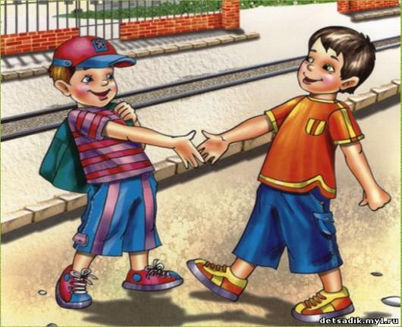
Помни правило номер один в воспитании:
Говорить всегда «Здравствуйте» и «До свидания»!

Slide 5
Всем детям надо вежливыми быть:
«Пожалуйста», «Спасибо» говорить!

Slide 6
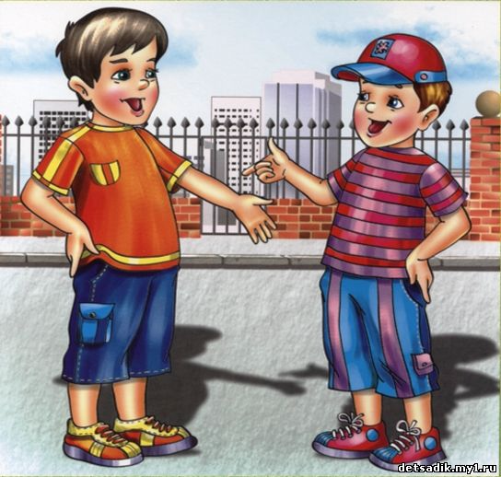
Когда говоришь, ты спешить не пытайся
И знай: невоспитанно – перебивать!
Сначала услышать вопрос постарайся
И только потом на него отвечать!

Slide 7
Нельзя говорить никому никогда
Обидные или плохие слова!

Slide 8
Не дразнись,
не будь задирой никогда!
Всех ребят зови
по имени всегда!

Slide 9
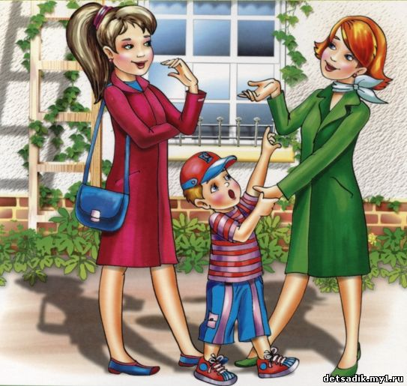
Беседе взрослых не мешай,
Их разговор не прерывай!

Slide 10
Запомни правило простое:
Без спроса
не бери чужое!

Slide 11
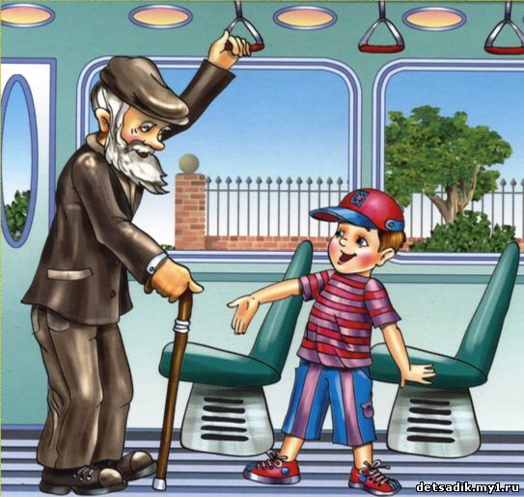
Старшим старайся во всём помогать,
В транспорте место всегда уступать!

Slide 12
Мять нельзя траву, цветы,
Листья рвать, ломать кусты!
Ведь природа так красива -
Относись к ней бережливо!

Slide 13
Пословицы и поговорки об этикете
Вежливость ничего не стоит, но много приносит.
Доброму Бог помогает!
В добре хорошо жить!
Благородный человек не помнит старого зла!
Доброе слово и кошке приятно.

Slide 14
Если кто плохое слово
Произнёс – не повторяй,
Ты его не слышал словно –
ЭТИКЕТ
не забывай!

Slide 15
Большое спасибо за внимание!!!

